Slide 1

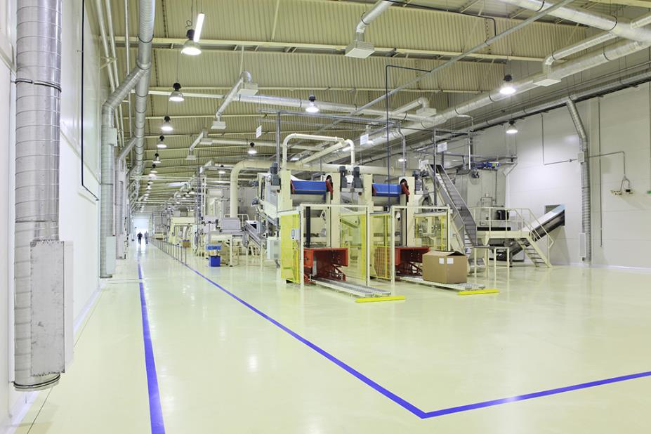
René Mijling
MIJtech kunststof vloeradvies - 2004
Lid van de Normcommissie NEC 101
(Elektrostatica ESD-ATEX)
Lid van de EMC-ESD vereniging
Gastdocent van Savantis

Slide 2
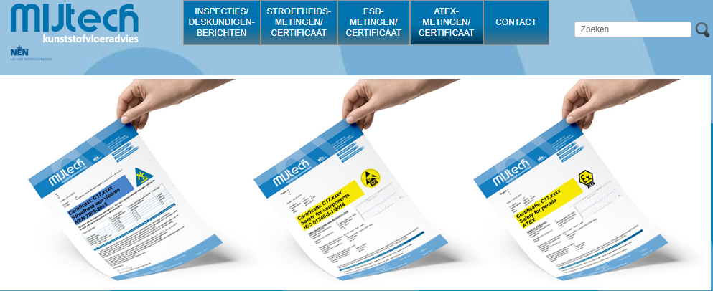
sinds 2004 is MIJtech Kunststofvloeradvies actief, 15 jaar!

Slide 3
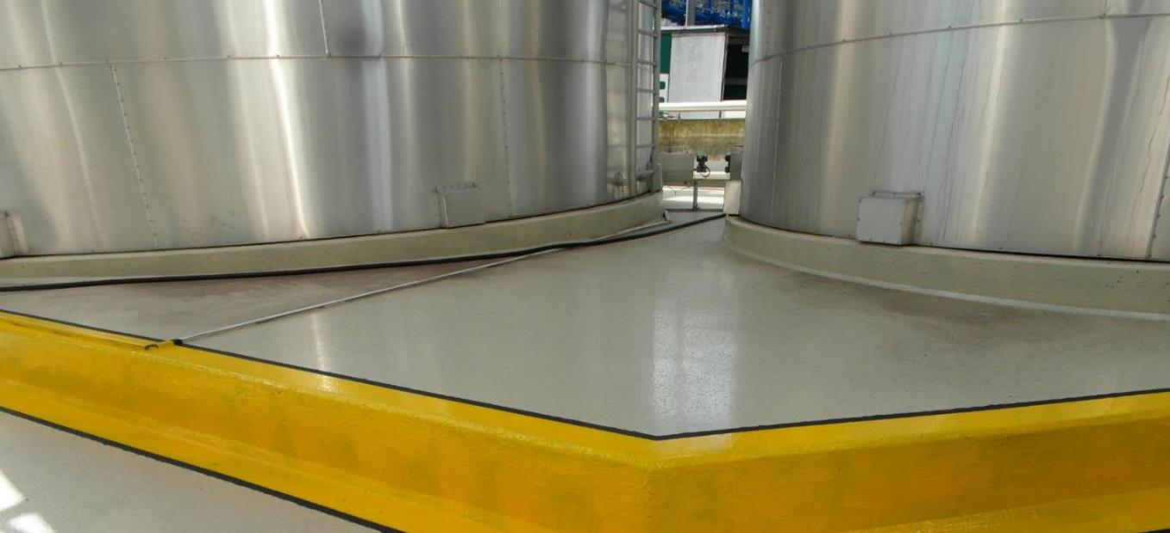
Een chemicaliën opslag in een ATEX area wordt voorzien van een vloeistofdichte coating / gietvloer.
Aspecten: mechanisch, chemicaliën, anti-slip zijn voorzien
De klant laat een vloeistofdicht inspectie uitvoeren en de vloer wordt voorzien van een certificaat vloeistofdicht.
Hoe zit het met de elektrostatische spanningsopbouw en de kans tot vonk overslag in deze EX zone?
Vergeten?

Slide 4
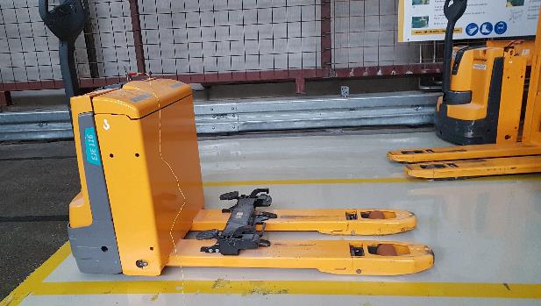

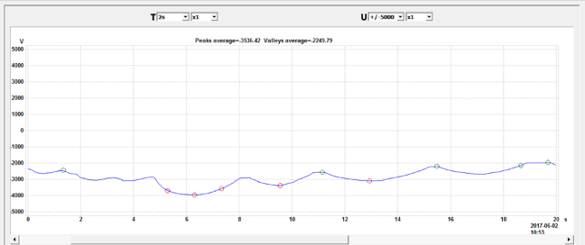
vloeistofdicht

Slide 5
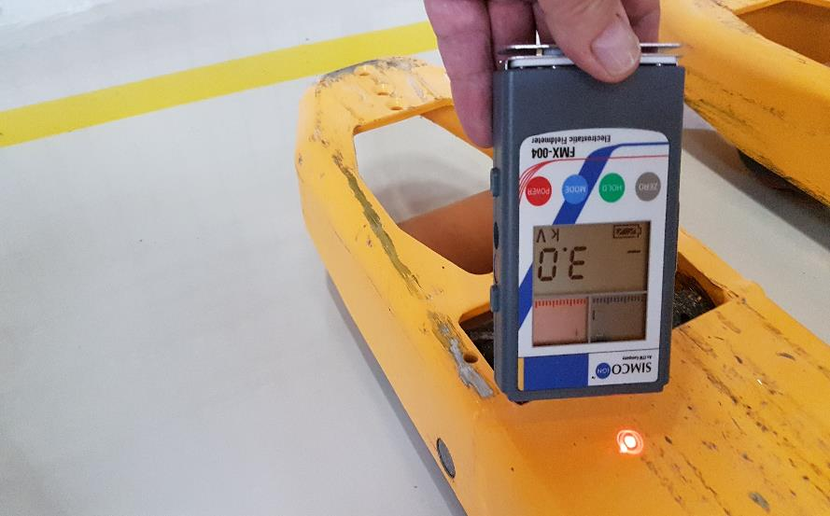

vloeistofdicht

Slide 6
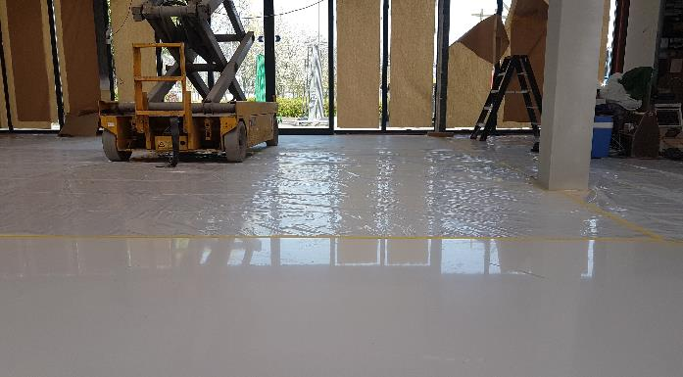
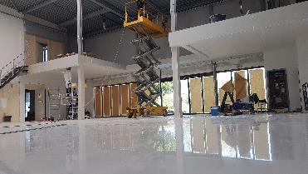
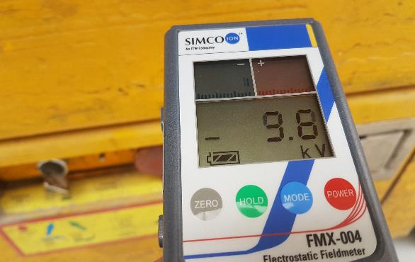
vloeistofdicht

Slide 7
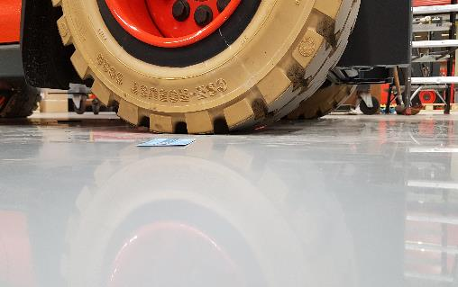
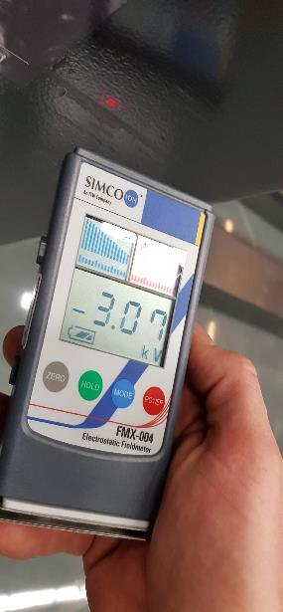
banden
PU banden Reach
voor en achteruit rijden
sturen
lepels omhoog / omlaag
non marking banden
voor en achteruit rijden
sturen
lepels omhoog / omlaag
zwarte banden
voor en achteruit rijden
sturen
vloeistofdicht
lepels omhoog / omlaag

Slide 8
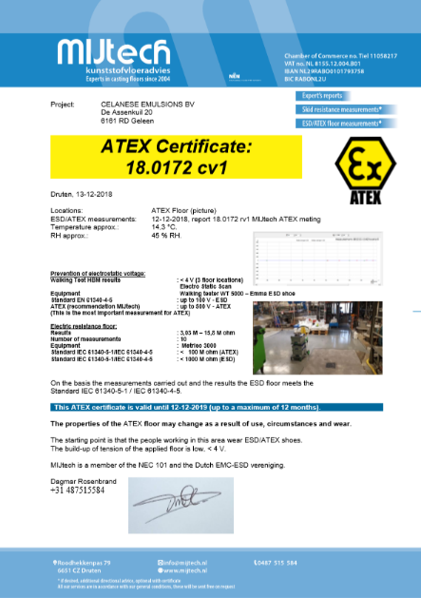
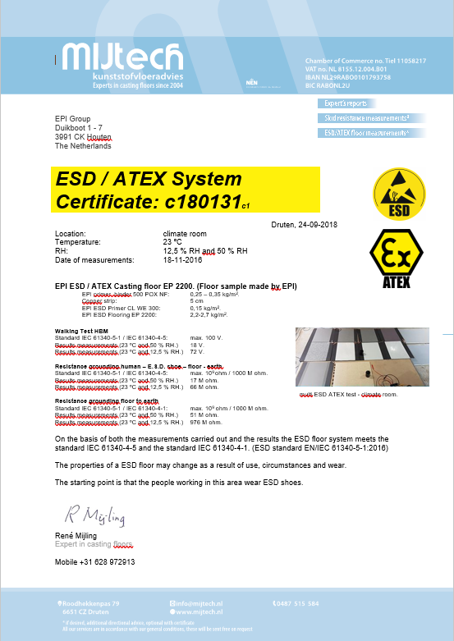
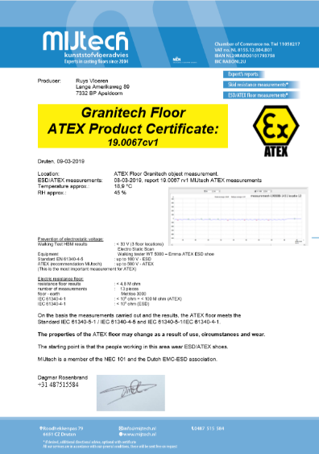

Slide 9
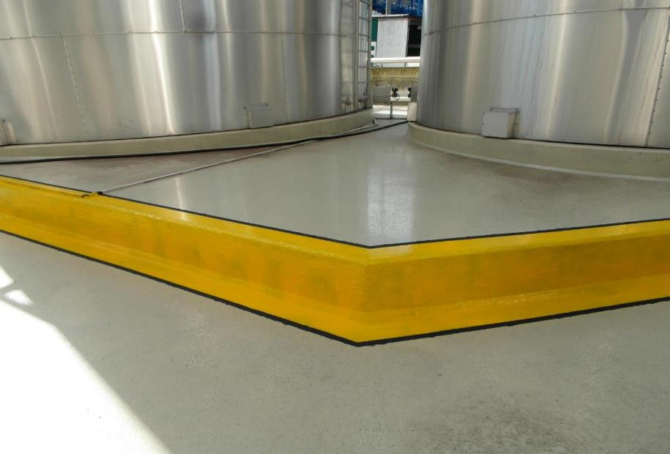
Vloeistofdichte vloer.
Een potentieel explosiegevaar?

Slide 10
ATEX: voorkomen van explosies
ATmosphère Explosible
Het komt bijna nooit voor?
Verzekering?
Wie is verantwoordelijk?

Slide 11
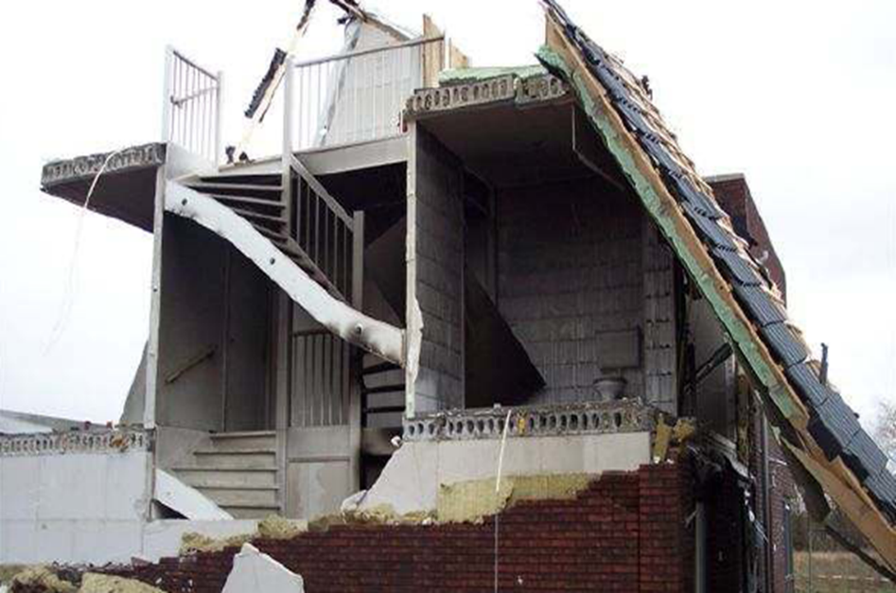
Het komt bijna
nooit voor

Slide 12
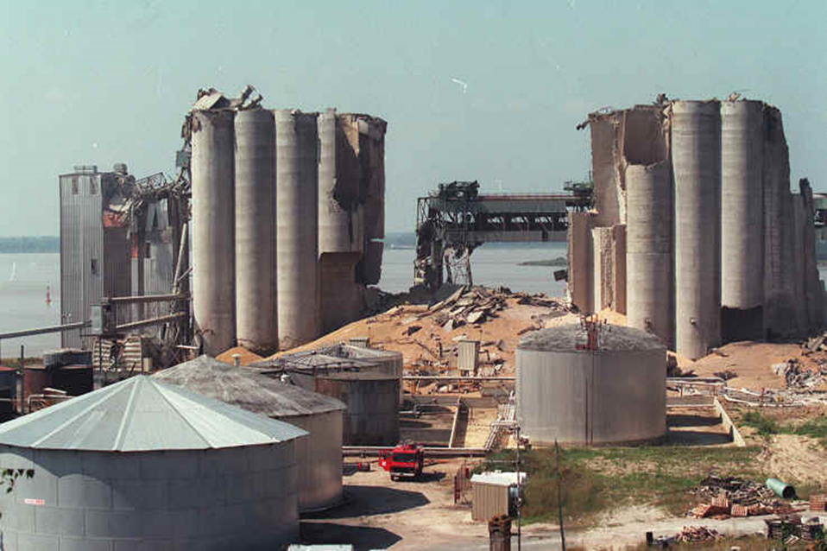
Het komt bijna
nooit voor

Slide 13
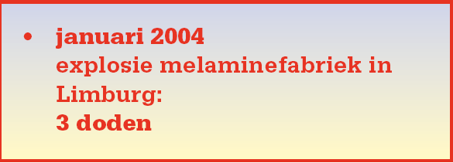
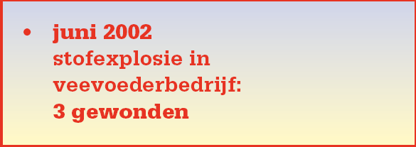

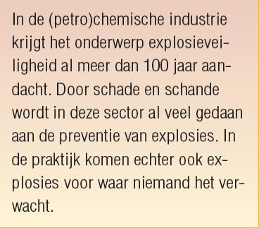
Het komt bijna nooit voor

Slide 14
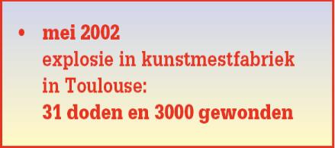
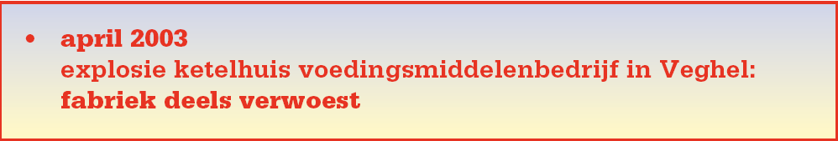
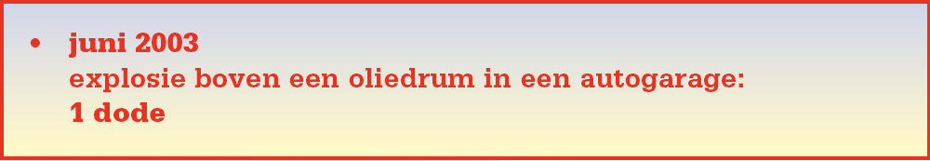
Het komt bijna
nooit voor

Slide 15


Slide 16
ATEX: voorkomen van explosies
ATmosphère Explosible
Het komt bijna nooit voor?
Verzekering?
Wie is verantwoordelijk?

Slide 17
Atex: ATmosphèreEXplosible
Veiligheid voor mensen.
Voorkomen van: stofexplosies, explosies.
Atex en ESD veiligheid: (Electro Static Discharge)
Voorkomen van elektrostatische oplading en de daarmee gepaard gaande ongecontroleerde elektrostatische ontlading. (Bijvoorbeeld vonkvorming)

Slide 18
Arbo:
Veiligheid voor mensen
Voorkomen van: schrikreacties
500 V geeft een geringe schrikreactie
Vanaf circa 2000 V vonkvorming veroorzaakt een schrikreactie

Slide 19



ATEX vloeren voor de industrie
research
ontwikkeling
productie
afvullen / verpakken
opslag / transport

Slide 20
ATEX omgeving
Normeisen:
Geen ongecontroleerde elektrostatische ontladingen die een ontstekingsbron kunnen vormen.
Een vloerafwerking mag een maximale weerstand hebben.
Een spanningsopbouw van > 500 volt kan al risicovol zijn
Er is geen enkele relatie tussen de weerstand van een geleidende kunststof vloer en de elektrostatische spanningsopbouw van een geleidende kunststof vloer.

Slide 21
Voorkomen van explosiegevaar in een ATEX omgeving
Waar houden we wél rekening mee:
Dubbel geïsoleerde schakelaars
Apparatuur, machines, stellingen, staalconstructies worden geaard
Telefoons, camera's, tablets en laptops verboden
Gecompliceerde lucht afzuigsystemen

Slide 22
Voorkomen van explosiegevaar in een ATEX omgeving
Waar houden we géén rekening mee:
Vloeren en wanden die elektrostatisch kunnen opladen bij gebruik en daardoor ongecontroleerd kunnen ontladen of ontlading kunnen veroorzaken.

Slide 23
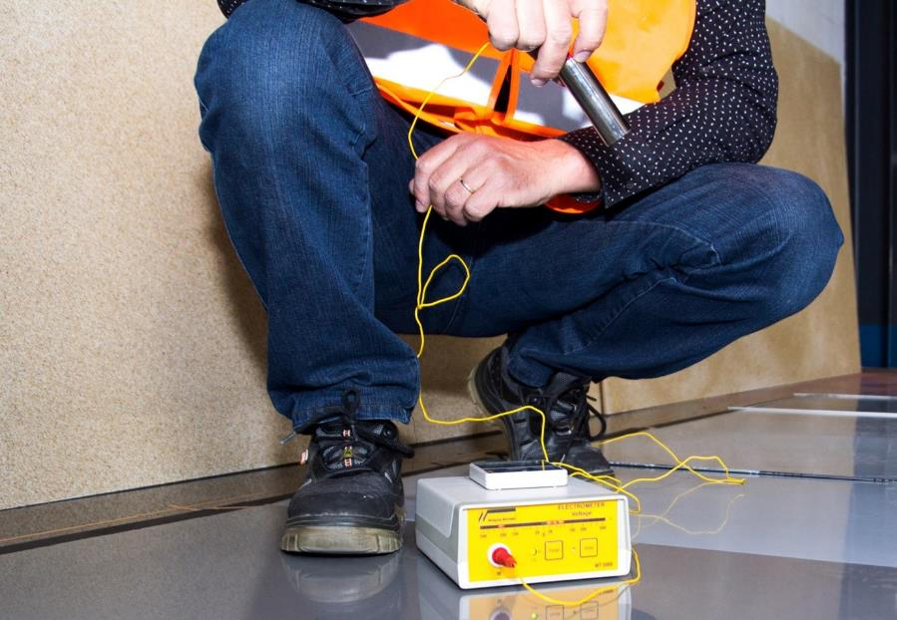
Meetmethode elektrostatische
Oplading Walkingtest

Slide 24
Walking test

Slide 25
Voorbeeld 1:
basis betonvloer in een ATEX industrie omgeving
betonvloer
scheuren
aantasting
stofafgifte

Slide 26
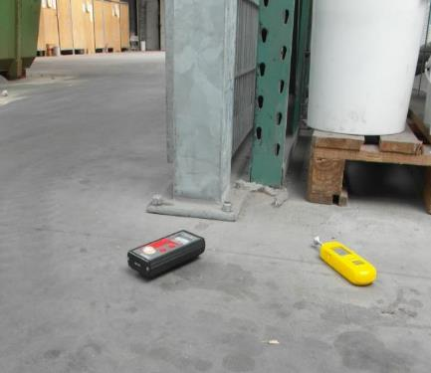
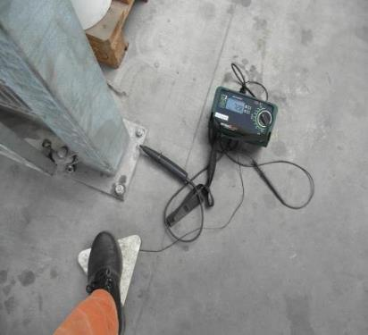
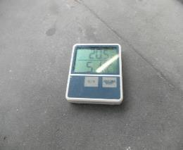
Vochtgehalte g.d. 3,2 % Tramex
85,4 Digits Trotec
Walking Test
Norm IEC 61340-5-1 / IEC 61340-4-5 : max. 100 V
Resultaat : 20 – 50 V

Slide 27
Voorbeeld 2:
betonvloer met vloeistofdicht kunststof vloersysteem
Kunststof vloersysteem
Primer
betonvloer
Gewenste stroefheid
Stofvrij
Aangepaste Chemische bestandheid

Slide 28
Vloeistofdicht ≠ ATEX
Vloeistofdichte voorziening wordt isolator
Nieuwe potentiele ontstekingsbron: de vloer
Bewegingen op de vloer veroorzaken statische lading:
Mensen
Heftrucks

Slide 29
Voorbeeld 3: ATEX vloeistofdicht
kunststof vloersysteem
Slijtlaag verticaal
afleidend weerstand
Horizontaal afleidende laag
met een lineaire weerstand
Primer
schraplaag
isolator
Aardpunt
betonvloer
Deze vloeit elektrostatische spanningen af,
Opgebouwde spanning minder dan100 V – 500 V

Slide 30
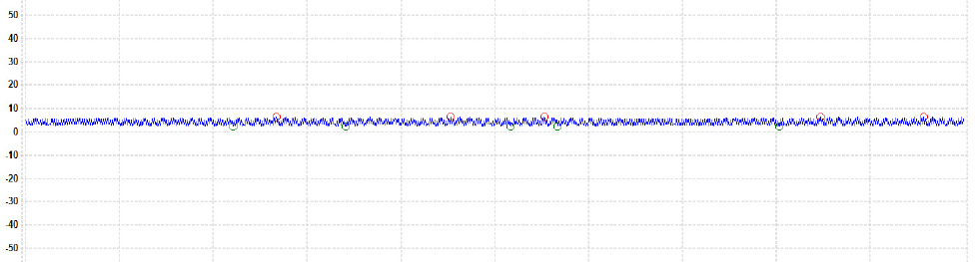
Voorbeeld 3: ATEX vloeistofdicht
kunststof vloersysteem

Slide 31
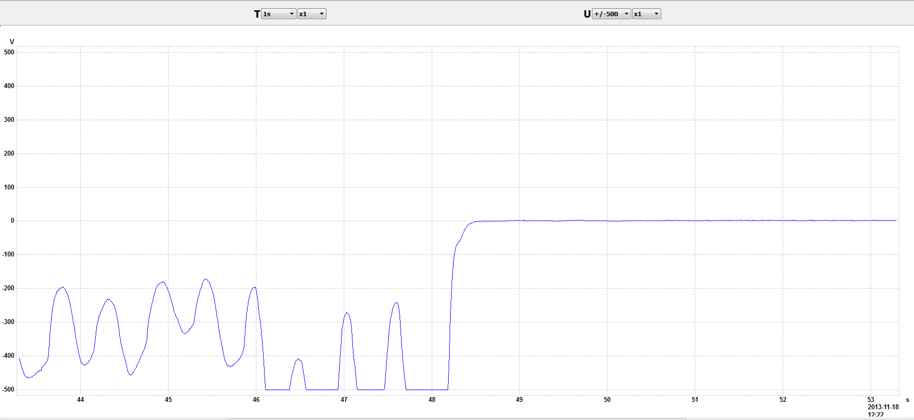
Voorbeeld 4: opwaarderen ATEX vloer
(slijtage, gebruik, veroudering)
ATEX EP gietvloer > 500V
Opgewaardeerde vloer met
matte PU ATEX toplaag < 10 V

Slide 32
Actief sinds 2004 als MIJtech Kunststofvloeradvies, 15 jaar!
Bedankt voor uw aandacht!

